Slide 1
Python
Ricky

Slide 2
1.基本觀念
認識Python
應用範圍
Python的優缺點
安裝Python

Slide 3

認識Python
直譯式語言、物件導向語言
直譯式代表，直譯器(interpretor)會將程式碼一句一句直接執行，不會經過編譯(compile)動作，將語言先轉成機器碼再執行。
CPython，是由C語言編寫而成
編譯式語言
編譯
機器碼
C 、JAVA
直譯式語言
機器碼
Python

Slide 4
認識Python
動態高階語言
垃圾回收(garbage collection)，主動回收不需要的動態記憶體空間
開放原始碼(Open Source)
套件(Package)、模組(Module)非常多
語言發展史
Python 3
正式誕生
Python 2
1.0
2.0
3.0
2.7
3.7
1994
2000
2008
2010
2018
2020

Slide 5
應用範圍
設計動畫遊戲
支援圖形化介面(GUI,Graphical User Interface)
資料庫開發與設計動態網頁
科學計算與大數據分析
人工智慧與機器學習重要模組，ex TensorFlow、keres、Pytorch
Google、Yahoo!、Youtube、Instagram、NASA等公司功能開發主要語言
網路爬蟲、駭客攻防、搜尋引擎..等

Slide 6
Python的優缺點
Python的優點很多，簡單的可以總結為以下幾點。
簡單明了，學習曲線低，比很多編程語言都容易上手。
開放源代碼，擁有強大的社區和生態圈，尤其是在數據分析和機器學習領域。
解釋型語言，天生具有平台可移植性，代碼可以工作於不同的操作系統。
代碼規範程度高，可讀性強，適合有代碼潔癖和強迫症的人群。
Python的缺點主要集中在以下幾點。
執行效率稍低，對執行效率要求高的部分可以由其他語言（如：C、C++）編寫。
代碼無法加密，但是現在很多公司都不銷售賣軟件而是銷售服務，這個問題會被弱化。
在開發時可以選擇的框架太多（如Web框架就有100多個），有選擇的地方就有錯誤。

Slide 7

安裝Python
單純安裝Python
官方網站: https://www.python.org/
檔案小，但繁瑣，套件安裝容易遺漏
安裝組合包 Anaconda
開源、免費以及跨平台
內含SpyderIDE 與Jupyternotebook 環境
支援Python 2.x, 3.x 與R 語言
額外的加速、優化要收費，但學術用途可以申請免費
檔案大，但統一窗口，套件安裝會連帶一起安裝

Slide 8


安裝Python
Anaconda 平台
Spyder 圖形化編輯器
Jupyter Notebook 線上編輯器

Slide 9
安裝Python
IDE的英文全名是Integrated Development Environment
中文：整合開發環境
簡易操作說明

Slide 10
2.認識變數
用Python計算
認識變數
認識變數地址
認識程式
變數命名規則

Slide 11

用Python計算
假設到7-11打工，一小時120元時薪，如果想計算一天八小時的薪水，可以得到多少呢?
計算機大家都會按!那Python 怎麼用呢?
Q:那365天的總共薪水怎麼算呢?
Q:假設因為表現優秀每小時加薪20元，而每個月花掉3000元的手機費用，與日常支出10000元，那請問一年可以存到多少呢?

Slide 12


認識變數
變數是一個暫時儲存資料的地方，如剛剛計算，你會發現當要計算新的算式時，都要重新計算。所以為了解決這個問題就需要建立一個變數來儲存你要計算的時薪。
在Pyhton中 可以用 “=“ 來賦予變數內容，在這個例子我們用變數x，設定為時薪
加薪可以這樣表示

Slide 13
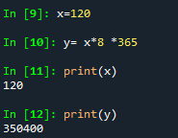
認識變數
所以一天8小時，365天的年薪可以寫成如下，

Slide 14
認識變數
從剛剛的設計可以很清楚的知道，我們可以用變數來當作暫時儲存資料的地方。
所以
時薪:hourly_salary 來代替x
年薪:annual_salary 來代替y
支出:expenses 可以來代替 每個 月的消費變數
積蓄:accumulation 可以代替一年存下來的積蓄
Q:請重新將一開始的打工，加薪，支出，存下來的積蓄重新設定一次。

Slide 15
認識變數地址
Python是一個動態語言，她處理變數的觀念與一般語言不同，對於靜態語言，如C、C++當宣告時記憶體會預留空間給變數去儲存。
但在Python中變數是參照地址的觀念，當設定變數x = 10時， Python會在記憶體某地址內儲存10，而這時x 就是一個標誌(tag)，標誌內容就是 儲存10的記憶體位置(是不是就像之前說的指標呢?)，若設定了y =10 ，那y的標誌內容也是儲存10的記憶體位址。
10
X
10
X
10
Y
Y
C、C++
Python

Slide 16
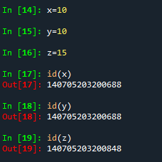
認識變數地址
Python可以使用id()函數，來取得變數的地址

Slide 17
認識程式
剛剛這樣計算完，發現如果要改變時薪、改變天數、改變消費，每次都要重頭再設定，非常麻煩。
所以我們可以將剛剛那些計算儲存在一個檔案內，這個檔案就叫做程式
Q:請將剛剛打的東西，打在IDE上，打工一小時時薪120元，365天的年薪，扣掉每個月消費的手機費3000元與日常支出10000元，那剩下的積蓄是多少?
Tip:最後顯示請用print(變數)，做顯示

Slide 18
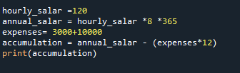
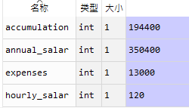

Slide 19
認識程式
初步建立一個小程式後，我們也設計了正確名稱的變數
但……但……但……十年後……你還記得嗎?
所以我們要幫程式 加上 筆記，也就是 上註解(comment)
註解的好處是提高閱讀性與增加除錯便利性
非常重要
非常重要
非常重要

Slide 20



認識程式
單行註解符號 #
在Python中 一旦文字前面加上了# 符號，程式中就會自動忽略 #右邊那行所有的文字意義。
三個單引號 ‘ 或雙引號 “ 包起來的上下兩行 ，就是做為多行註解

Slide 21
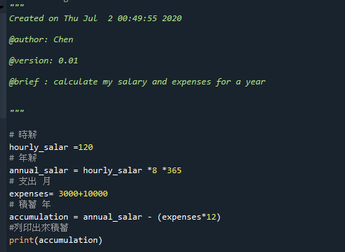
認識程式
所以加上註解後的程式碼是這樣子

Slide 22
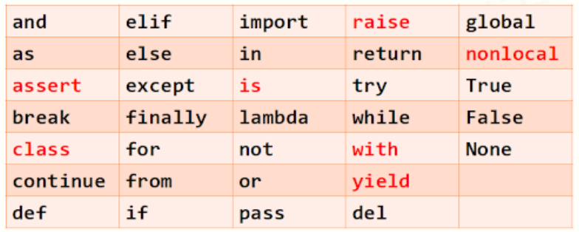
變數命名規則
在Python中，變數命名需要遵循以下這些必須遵守硬性規則和強烈建議遵守的非硬性規則。
硬性規則：
必須由字母（廣義的Unicode字符，不包括特殊字符）、數字和下底線構成，數字不能開頭。
大小寫敏感（大寫的a和小寫的A是兩個不同的變量）
不要跟關鍵字（有特殊含義的單詞，後面會講到）和系統保留字（如函數、模塊等的名字）衝突
系統保留字

Slide 23
變數命名規則
Q:請說明以下變數是否合乎規格
Sum,1
3y
SUM
_fillg
X$3
X_5
And
Joe_Mary
Joe&Mary
Q:何者變數為同一個變數
Sum
sum
SUM
Notes:
NG : 1 2 5 7 9

Slide 24
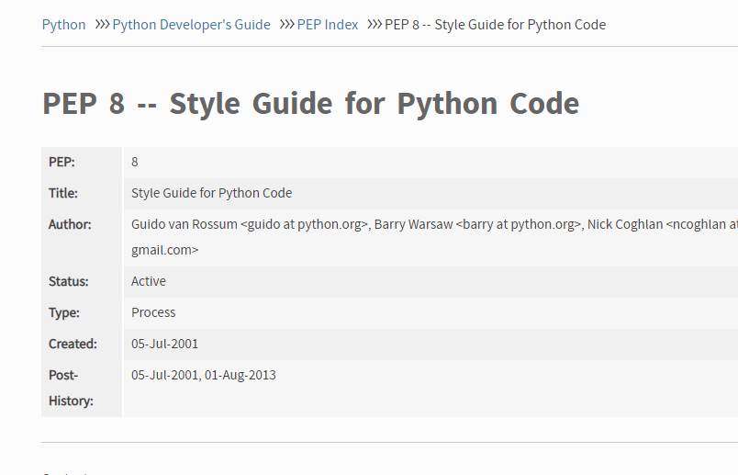
變數命名規則
非硬性規則-PEP 8 為大多數Python Coding Style
變數名稱用小寫
兩個英文文字之間用底線連接
執行運算時，運算符號左右會空格
可參考 http://python.org/dev/peps/pep-0008

Slide 25
變數命名規則-底線開頭與結尾的變數
變數名稱有前單底線，例如 _test
這是一種私有變數、函數或方法，可能是在測試中或一般應用中不想被直接引用的變數，可以利用此方式命名
變數名稱有後單底線，例如 dict_
這種方式主要是避免與Python同名的關鍵字與內建函數互相衝突
變數名稱前後有雙底線，例如 __test__
這是保留給Python內建的變數或方法使用
變數名稱前有雙底線，例如 __test
這也是私有方法或變數的命名，無法直接使用本名存取

Slide 26
3.基本數學運算
四則運算
餘數與整除
次方
優先順序
指派運算子
多重指定
刪除變數
斷行

Slide 27
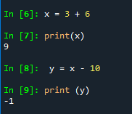
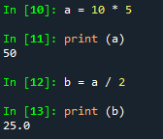
四則運算
加 +
減 –
乘 *
除 /

Slide 28
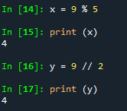
餘數與整除
餘數(mod) % ，可計算除法運算中的餘數
整除 //，只保留整除的商，去掉餘數

Slide 29
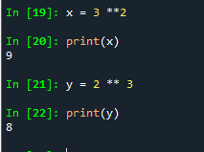
次方
次方的符號是 **

Slide 30
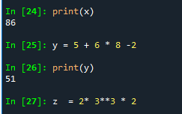
優先順序
當一堆運算符號出現在程式中， 括號( ) 永遠都是第一順位，由左至右。
優先順序如下
次方
乘法、除法、求餘數、求整數
加、減
答案是甚麼?

Slide 31
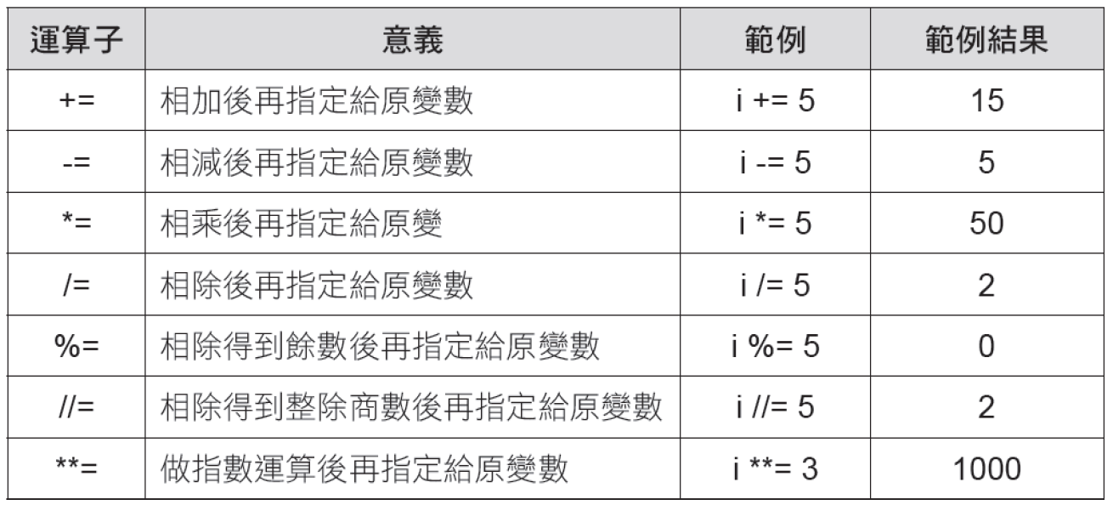
指派運算子

Slide 32
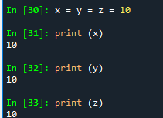
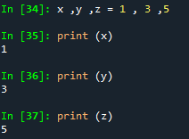
多重指定
在Python 指定變數可以一次設定多個變數數值

Slide 33
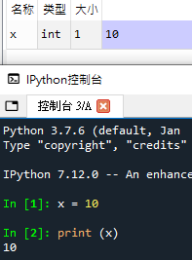
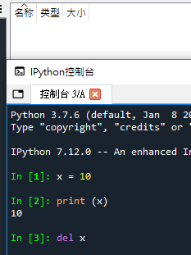
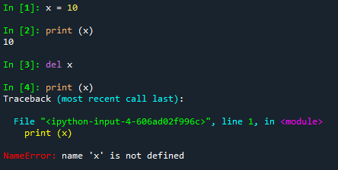
刪除變數
程式設計時，如有些變數不再需要，可以使用 del 指令來將此變數刪除
del 變數名稱
實驗，定義完X變數後，又移除，會怎樣呢?

Slide 34
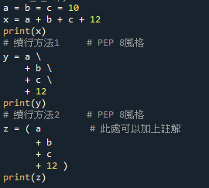
斷行
在設計一個大型程式中很長會出現要寫一個落落長的程式，需要分成2行以上來說明，可以在要斷行的地方 加上 \ ，PYTHON就會在程式直譯中自動續行
也可使用括號 ( )

Slide 35

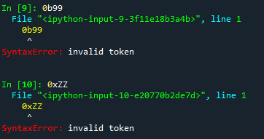
底數
在程式中，有時候會出現2進位、10進位、16進位。那我們要如何表示呢?
前置底數 0b 代表 告訴電腦後面為 2進位
前置底數 0x 代表告訴電腦後面為 16進位

Slide 36
HOMEWORK
請針對下列3題，各寫一隻程式，並存成 .py的檔案，註解與合適的變數名稱請自行斟酌，最後檔名為HW3_1.py，HW3_2.py，HW3_3.py，上傳至自己的repos. 並到github內回覆issue 。
圓形半徑 5 公分，試求 園面積 與 圓周長，以print()表現
Pi = 3.14159
請將 華式溫度 30度 轉成 攝氏溫度，給出結果，以print() 表現。
十進位的算法 x = 3 * 5 / 2 ，請以同樣的計算公式，列出 y的2進位寫法與 z 的16進位寫法，並給出結果，以print() 表現。

